Slide 1
Próbáljuk eldönteni, melyik kép tetszik legjobban és miért!

Slide 2
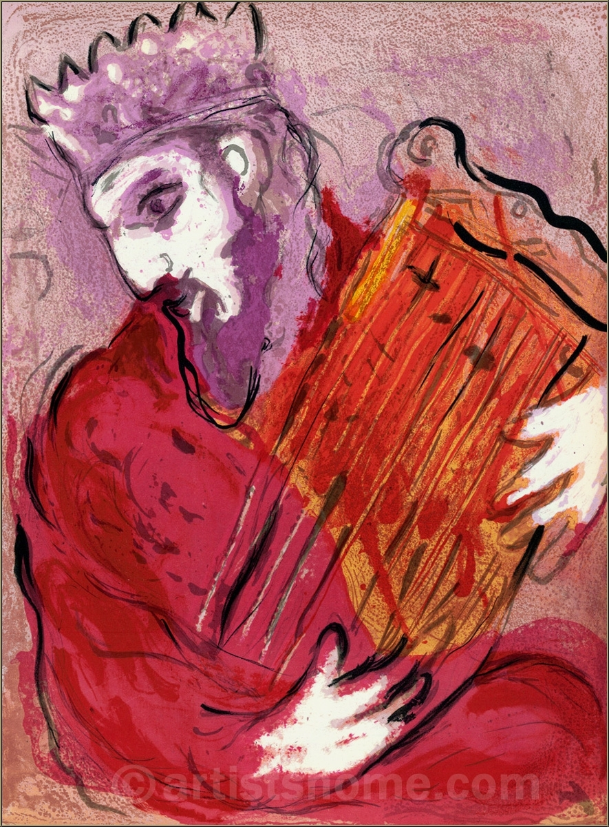

Slide 3
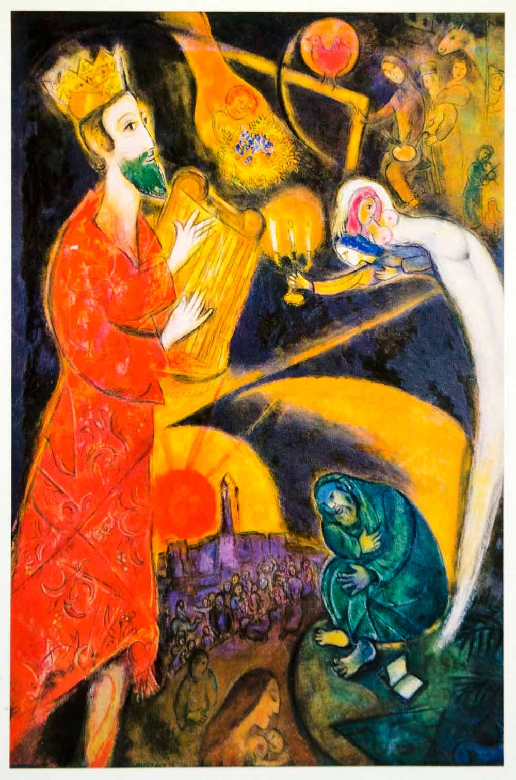

Slide 4
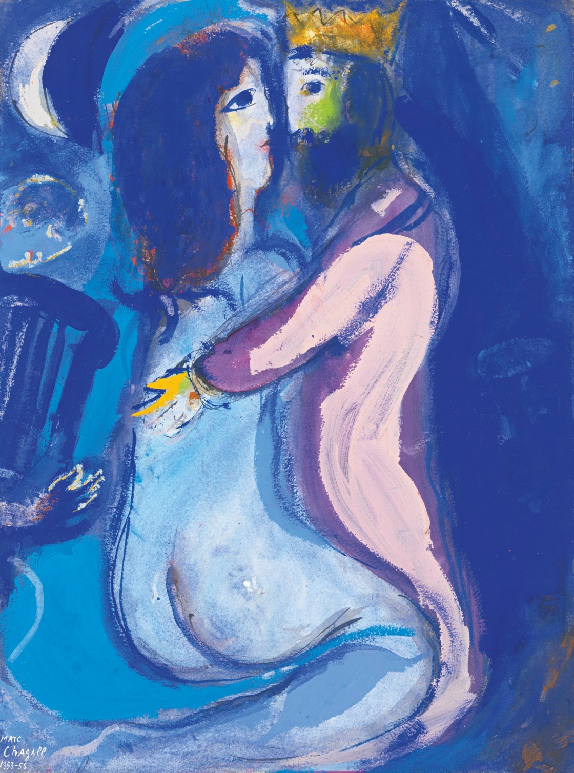

Slide 5
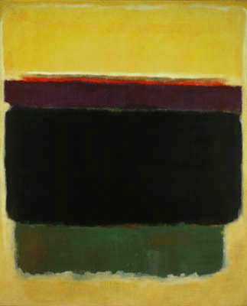

Slide 6


Slide 7
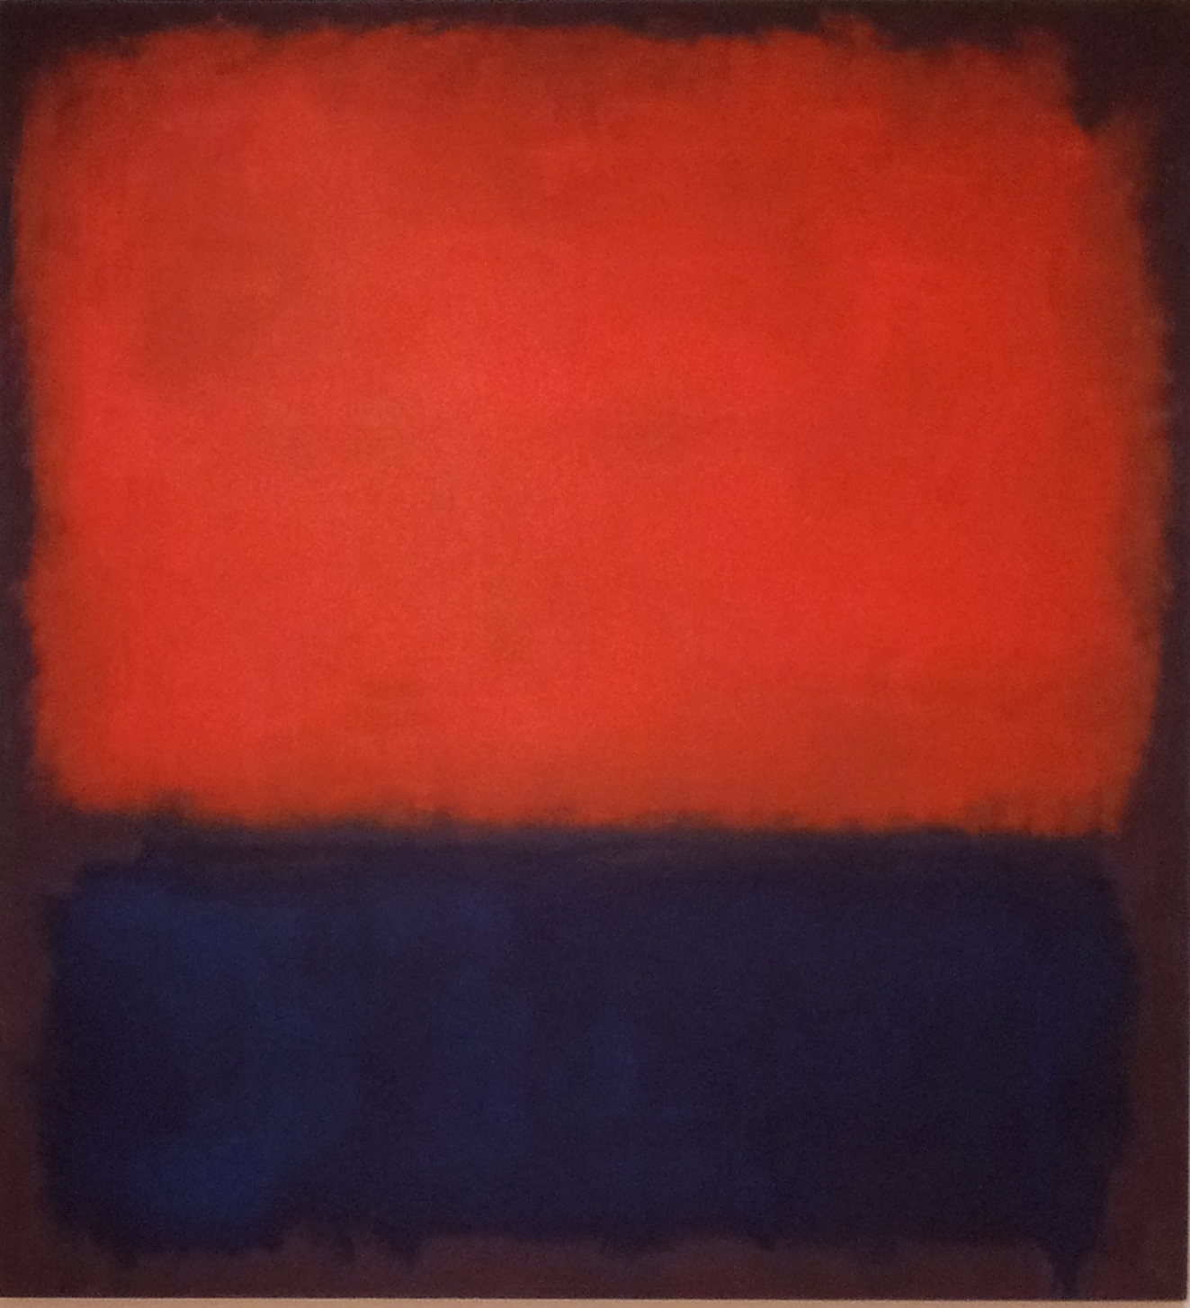

Slide 8
Neuro-esztétika
Everyone wants to understand art. Why not try to understand the song of bird?
Pablo Picasso
Prof. Dr. Nagy Zoltán
SE Vascularis Neurológiai Tanszéki Csoport
Pannón Egyetem Bioelektromos Képalkotó Kutató Laboratórium
Országos Klinikai Idegtudományi Intézet

Slide 9
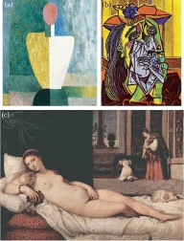
Szép és/vagy művészi (nő-ábrázolás)
Malevich : Női torzó
Picasso: Könnyező nő
Tizian: Urbinoi Venus
Mit jelent a művészi élmény?
Mi „fogja meg a szemet”?
Művészi ábrázolás megragadható-e a modern neuro-biológia eszközeivel?

Slide 10
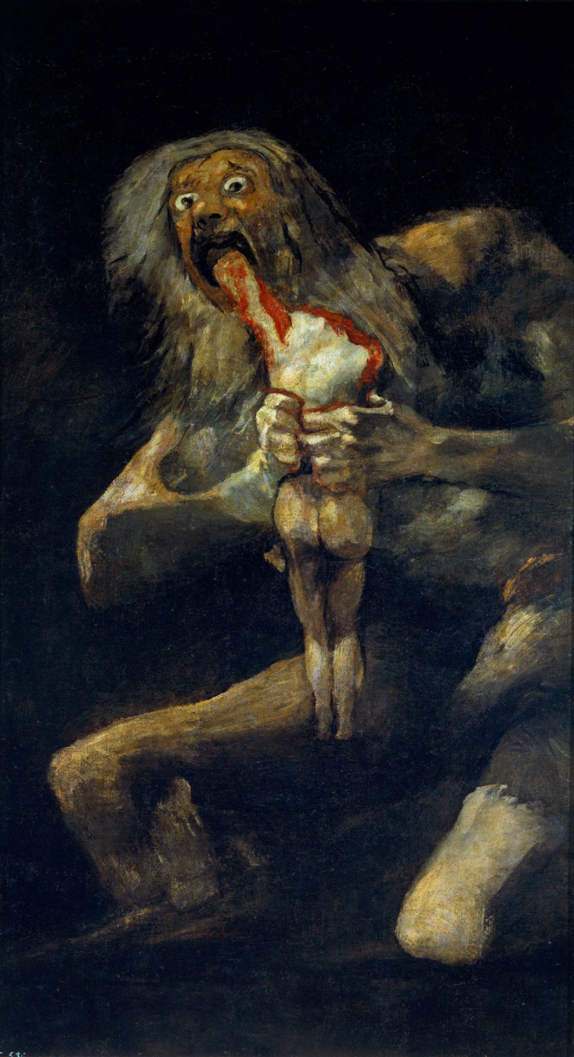
Neuroesztétika, a szépség új tudománya?
Esztétika: A szépség művészet elméleti problémái
Kognitív idegtudomány: szenzáció,percepció, figyelem, jutalmazás, tanulás, emlékezés, érzelem, döntéshozatal
Agykutatás eredményei alapján a neuropszichológiai jelenségek képi ábrázolása is lehetséges
Ma a szépség fogalma körül nincs konszenzus
sem a művészek (Keats, Stendhal, Scarry)
sem a kognitív idegtudomány képviselői között (Ramachandran, Zeki, Kandel)
Műalkotás szemlélése közben:
szép-nem szép, értékítélet
tetszik - nem tetszik itéletalkoztás, befogadás
A kognitív, neuropszichológia fogalmi rendszerével megfogalmazható kérdésekre van-e biológiai válasz ?
,
Goya: Saturnus fölfalja fiát 1821-1823

Slide 11
Neuroesztétika
ESZTÉTIKA, a művészet elmélete, a szociális, institúcionális, hisztórikus, ismeretelméleti kontextusban vizsgálja befogadást, ezzel szemben, a NEUROESZTÉTIKA a művészi alkotás alkotóban-műélvezőben, befogadóban a kognitív neurobiológiai eseményeket kívánja elemezni ( kognitív pszichológia, ennek funkcionális morfológiai elemzése agyi képalkotással - EEG, fMRI)

Slide 12
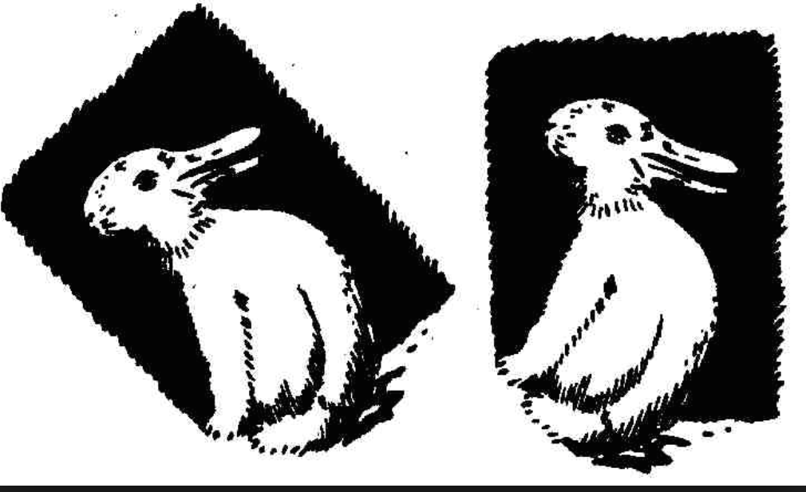
Látás, képfeldolgozás pszicho-fiziológiaia elemei
Rudolf Arnheim alaklélektani munkájának fejezetei:
Egyensúly
Alak
Formafejlődés
Tér
Fény
Szin
Mozgás
Dinamika
Kifejezés
Érzékelés
Percepció
Figyelem
Jutalom
Tanulás
Emlékezés
Érzelem
Döntéshozatal
Long és Toppino 2004-kétértelmű ábrák-percepciót hipotézisek irányítják, “top-down” típusú feldolgozás-kéreg “kifáradása”

Slide 13
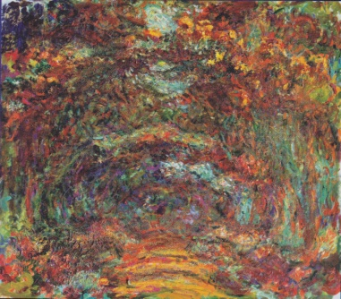
Neuropsychológiai megközelítés
Semir Zeki 2 szabálya (1999)
Állandóság törvénye (tárgy különböző ábrázolása az agyban konstans leképezést eredményez (A festő a tárgy platoni ideálját ábrázolja
Monet a nélkül festi le a témát, hogy annak valódi formája megjelenne.
Absztrahálás törvénye Limitált memoria kapacitás miatt az agy absztrahál (kérdés a mechanizmus) Ezt utánozza a festő is.
V.S. Ramachandran (1999)
8 (10) szabálya
Peak Shift principium Hangsúly-eltolás redundancia kiküszöbölés (agy és művész hasonlóan működik)
Izoláció (lényegkiemelés-karikatúra)
Csoportosítás
Kontraszt
Percepciós probléma megoldás
Látópont meghatározás
Vizuális metafora
Szimmetria
Ramachandran V.S., Hirstein W.: The Science of art. A neurological theory of aesthetic expreience. 1999. J,Consc.Stud.6:15-51

Slide 14
Semir Zeki kognitív pszichológus
Állandóság/constancy
  A felhalmozódott vizuális tapasztalatok alapján az agyban kialakul a tárgy fogalma (pl. arcfelismerés) a lényeges elemek alapján. A forma (tárgy) felismeréséhez agyműködés szükséges. A művész úgy dolgozik, ahogy az agy, illetve az azt értelmező agykutató. A meglévő “ideára” absztrakcióra alapozva hozza létre a műalkotást. Az absztrakt fogalmat vizualizálja. Közös észlelési elvek
Elvonatkoztatás/abstraction
  A limitált memória kapacitás miatt történik az elvonatkoztatás, azaz XY arcának absztrakt, lényeges elemei kerülnek elraktározásra
  Az ábrázoló művészi alkotás megjeleníti, externalizálja az agy absztrahált ismereteit.
  Kérdés ez a folyamat hogyan zajlik a nem ábrázoló modern alkotásokban?

Slide 15
Ramachandran és Hirstein 1 kognitív neurológiai, látás élettani megközelítés
Kérdések:
Van-e általános törvényszerüség a műalkotások létrehozásában, vagy befogadásában?
Ha igen ez hogyan alakul ki? Hogyan jön létre?
Milyen agyi szerkezetek, hálozatok vesznek ebben részt?
Mi a művészi alkoztások befogadásának alapja?
Jelenti–e ez a műalkotás örökérvényűségét?
Az indiai rasa kifejezés utal a műalkotás lényegkiemelő tulajdonságának distort reality (groteszk, tulzó)

Slide 16
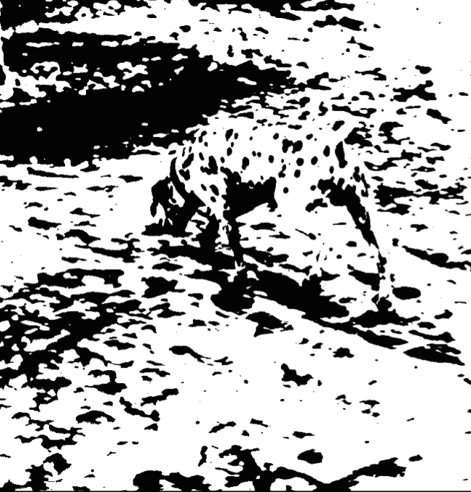
Ramachandran és Hirstein 2.
Peak shift principium, a csúcs felé váltás a lényeg kiemelése, eltúlzása, karikatúra-szerűsége. Művészi alkotás hatására az agy “cortico-limbikus” választ ad. Szin, mélység, mozgás a legfontosabb modalitások. Csúcsreagálást okozó inger vonzó, meghatározó.I(indiai táncosnő példája) (Erre Jason Holt filozófus éles kritikája 2013)
A perceptuális csoportosításnak, kapcsolódásnak direkt megerősítő szerepe, az elemi vizuális elemek értelmes egységekké állnak össze, ennek megerősítő ereje van. A 24 vizualitásban szerepet játszó agyi struktúra hierarchikus aktiválódásában a felismerés belső jutalmazással jár “aha élmény”. A mozgás, szin mélység forma, vonal érzékelés hálozatban működik. Minden egyes elemnek van kapcsolata a limbikus rendszerrel. Limbikus rendszer aktiválja a figyelmet.
Gestált grouping principium ( ) ( ) ( ) ( ) ( )

Slide 17
Ramachandran és Hirstein 3
Izoláció, figyelem felhívás. A vonalaknak nagyobb stimuláló hatásuk van, mint a felszíneknek. Karikatúra hatás. A műalkotásban, vizuális érzékelésben egy-egy modalitásnak kiemelt szerepe van.(Nixon karikatúrák)
Kontraszt kiemelés, megerősítés. Rajz hatásosabb, reinforcement jelenség. Szinkontraszt (Matisse), mozgáskontraszt speciális sejtcsoportok izgalma
Szimmetria. Kellemes érzetet kelt, a vizuális feldolgozás korai szakaszában észlelt jelenség. Gyerekek kaleidoszkop iránti vonzalma. Biológiailag fontos akciókban szimmetria van
Az esetlegesség kerülése (Generikus elv),vagy ennek éppen hangsúlyozása
Ismétlés ritmus és rend
A művészet, mint metafóra eleve.

Slide 18
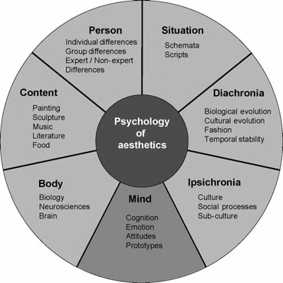
Az esztétika pszichológiája Jakobsen 2006

Slide 19
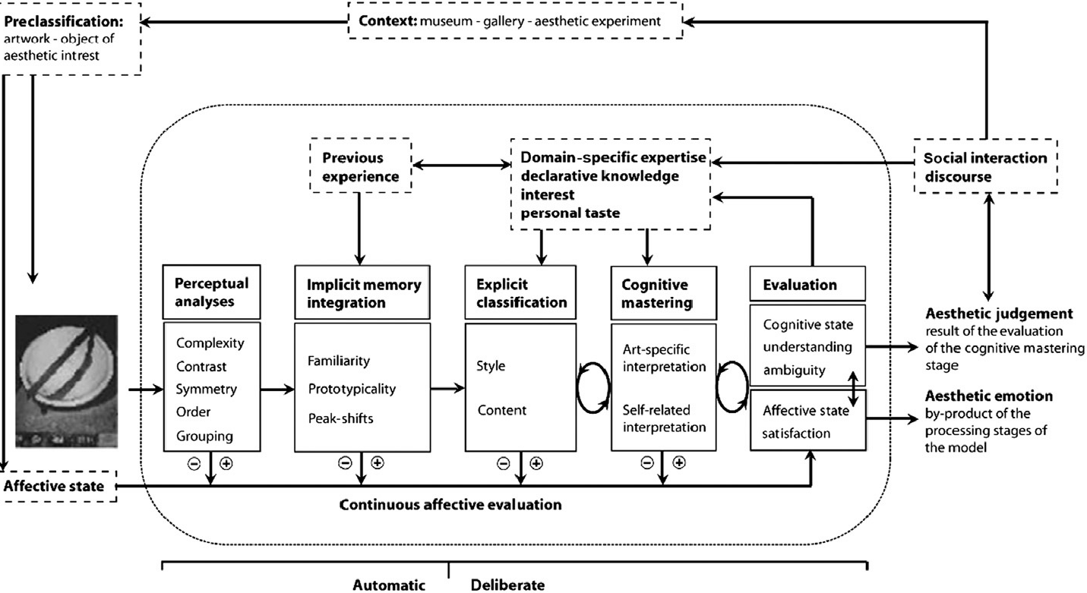
Leder és mts (2004): Az esztétikai tapasztalat
Kognitív és affektív elemek prefrontalis, parietális, temporalis kéregben

Slide 20
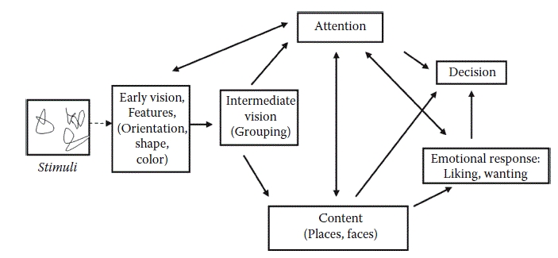
A vizuális élmény/képfeldolgozás kognitív pszichológiai lépései

Slide 21
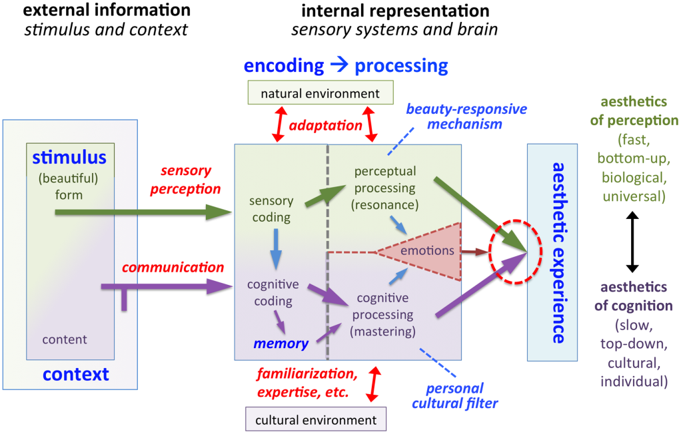
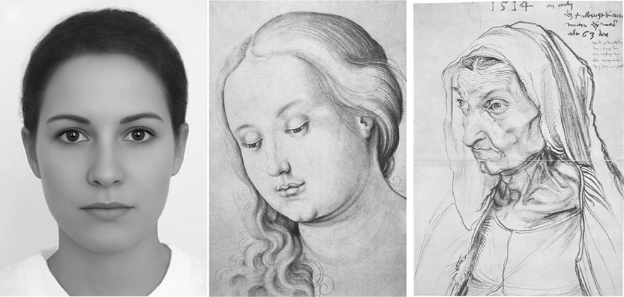
Combining universal beauty and cultural context in a unifying model of visual aesthetic experience (Redies 2015 Front.Hum.Neurosci.)
GYORS /200 ms/
LASSÚ/ 1000-2000 ms/
Átlagolt női arc 2015
H.B.Grien. Fiatal nő arcképe 1513-1515
A.Dürer. A művész édesanyja(63) 1514

Slide 22
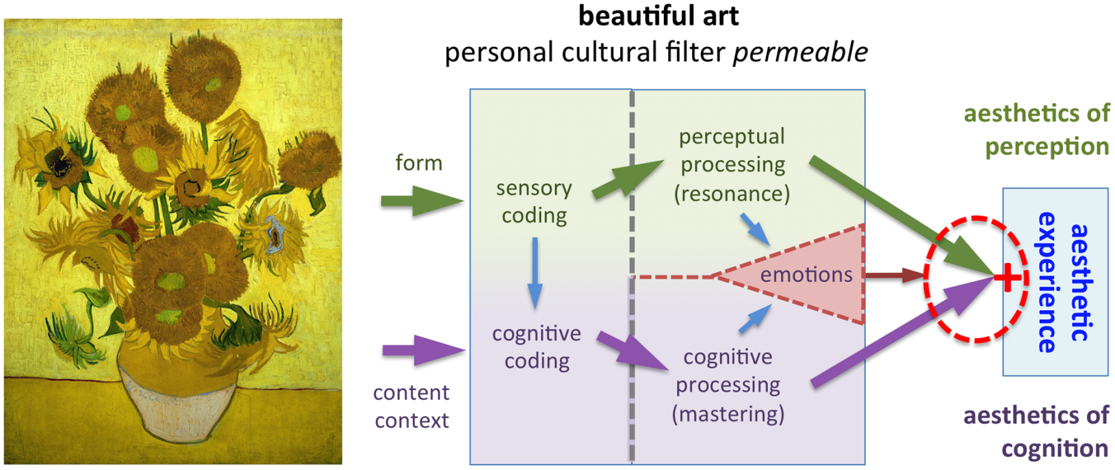
A szép-élmény neuro-psychológiája 1

Slide 23
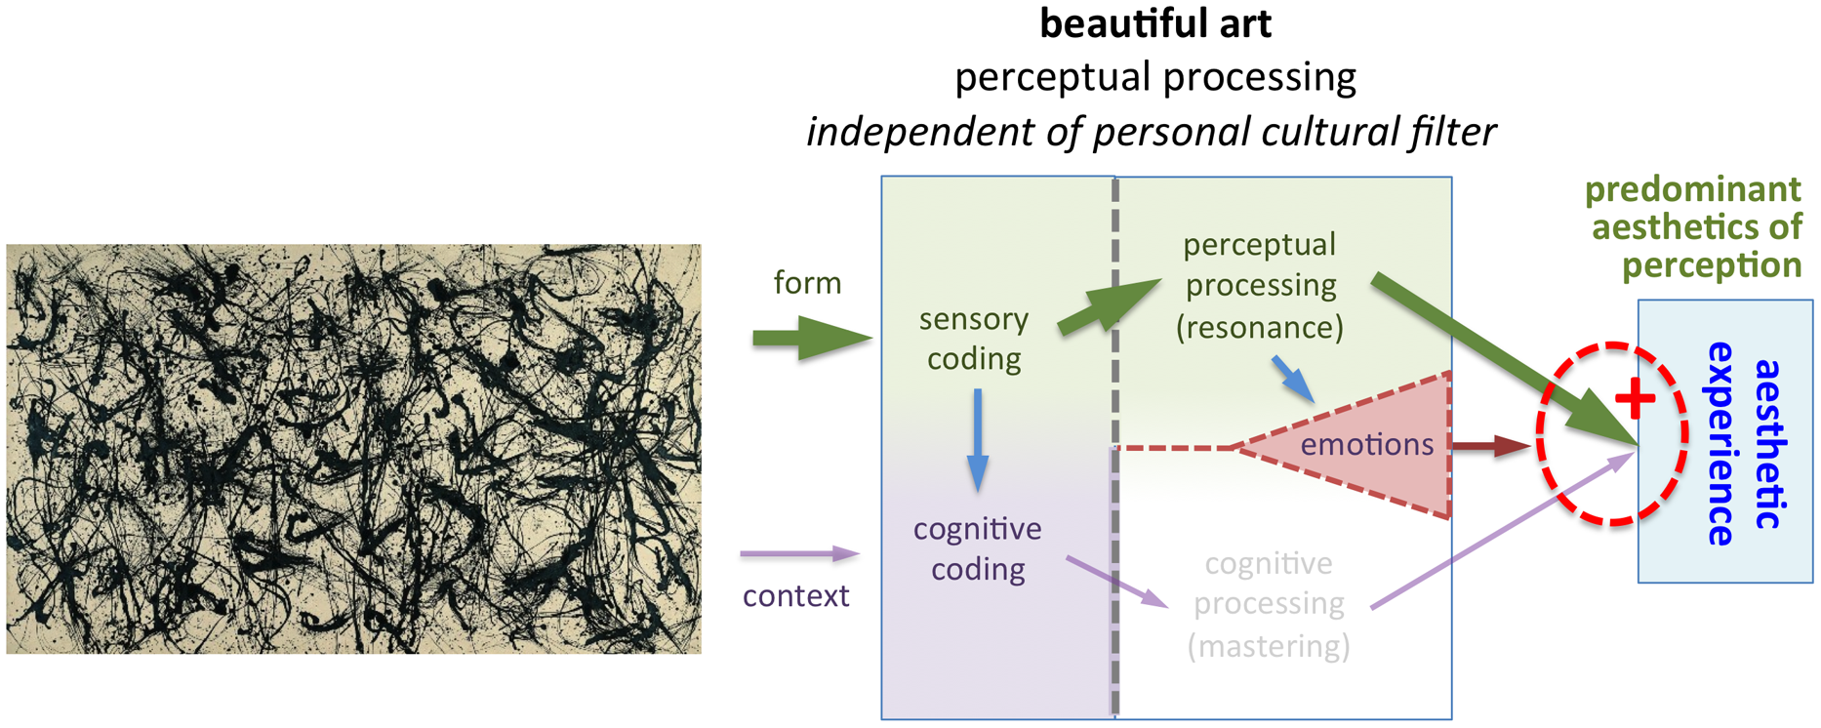
A szép-élmény neuropsychológiája 2

Slide 24
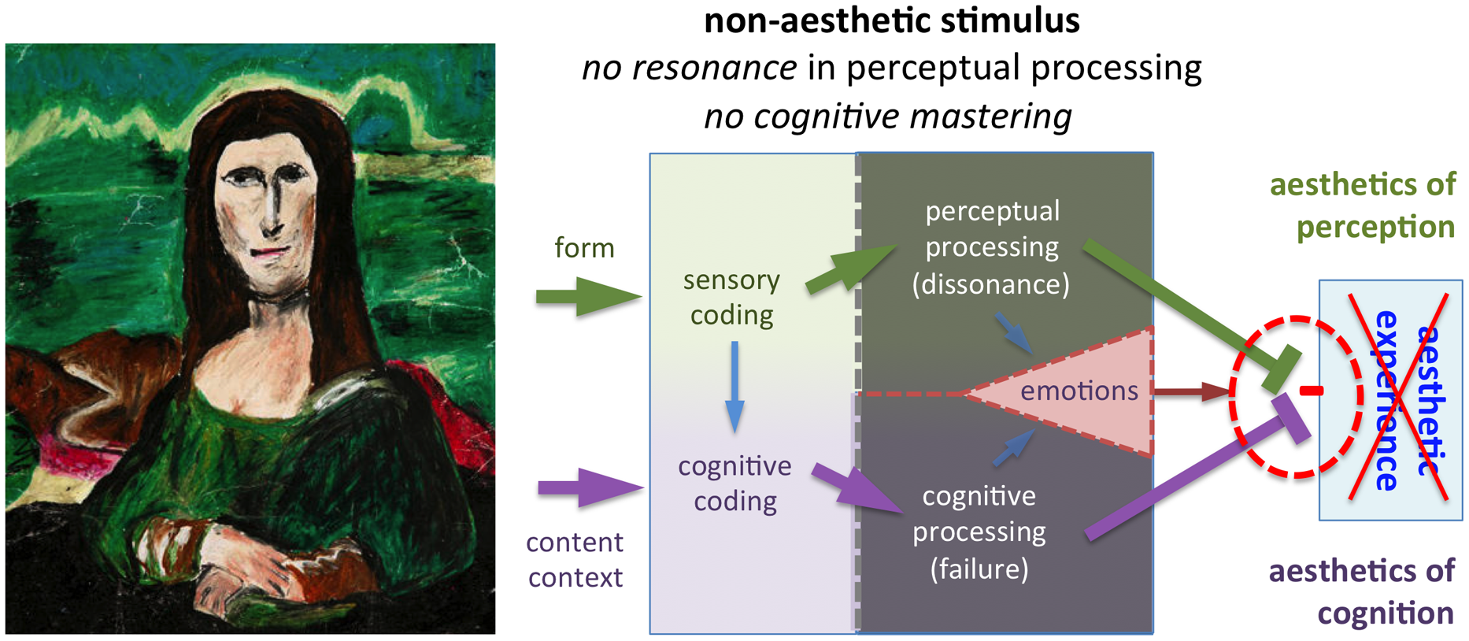
A szép-élmény neuropsychológiája 3
A.Schmidt: Mana Lisa Leonardo (1503-1506) után (Museum of Bad Art (MOBA) 2014

Slide 25
Neuroesztétika a kognitív psychológia társítása a neurobiológiával-képalkotással: hálózatbiológiai interpretáció
Új, határterületi tudomány:
Kapcsolat a humán és természettudományok között (esztétika, kognitív pszichológia, kognitív neurológia, neurobiológia, agyi képalkotás, informatika stb.)
Új kérdésfelvetések, új módszerek, új válaszok
ALAPKÉRDÉS ITT IS:
FUNKCIÓ ÉS STRUKTÚRA VISZONYA

Slide 26
“Making sense of art, making art of sense”
Oxford 2006
Művészek-bölcsészek-agykutatók találkozója
Az örömérzés és a műalkotás élvezetének biológiája nem tisztázott
Öröm érzést okozhat a műalkotás, vagy a műalkotás felismerésének siekere
A műalkotás során az “empathy” Einfühlung érzésének elemzése már a XIX században (Fischer 1873, Lipps 1903)
Percepciónak van emocionális hatása
Modern művészet is okoz örömet (Csikszentmihályi és Robinson 1990)
Emocionális tapasztalat:
művész részéről
műélvező részéről (probléma megoldás)

Slide 27
The Copenhagen Neuroaesthetics Conference:
Prostpects and pifalls for an emerging field (2009)
(Nadal M., Pearce M.T.: Brain and Cognition 2011)
A konferencia főbb témái:
A neuroesztétika történeti háttere (Burke-től /1757/ a modernekig)
A jelenlegi helyzet (Jakobsen, Höfel, Zeki, Vartanian, Chatterjee, Zaidel)
Mi is a neuroesztétika?
Agykárosodás, agyi degeneratív állapotok.
A vizuális esztétika és képalkotás.
Az esztétikai tapasztalat neurális alapja.
Az új tudományág perspektívája.
Feladatok a kutatásban .

Slide 28
Módszertan I.
Percepció kutatás
Jelfeldolgozás (thalamus, agykérgi működés)
Művészi ábrázolás
  Intellektuális feldolgozás kognició
    memória
    absztrakció
  Érzelmi feldolgozás/emóció
Esztétikai értékelés
  A vizuális művészet befogadásának és élvezetének vizsgálati eszköze a Chatterjee és mts. (2010) által kifejlesztett kérdőív: Assessment of Art Attributes (AAA)

Slide 29
Módszertan II
Művész (alkotó) vizsgálata (egészséges, beteg)
Műélvező vizsgálata (egészséges, beteg)
Művek vizsgálata (betegség előtt, betegség során, betegség után)
Kérdés, a modern neurobiológiai módszertan igér-e jobb, megalapozottabb értelmezést a szép fogalmára.

Slide 30
Az agy számokban, néhány alapfogalom
100 billió neuron /1011/ (~30% az agykéregben)
200 trillió synapsis /2x10 14/
4x1018 neurotransmitter molekula
1 pyramis sejten 5000-50 000 synaptikus bemenet
Koponya térfogata 1.5 l
Agy átlag súlya 1350 gr,
(Anatol France agya 1110 gr. Turgenyevé 2200 gr)
Akciós potenciál (msec)
Szinkronizáció
Konnektivitás
Aktiválás/gátlás
Quatum biológiai értelmezés

Slide 31
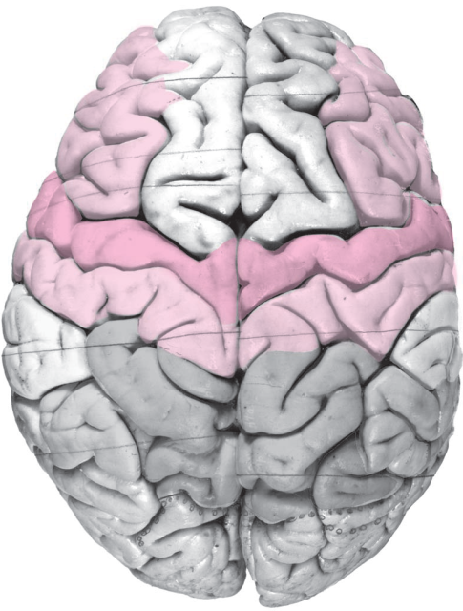
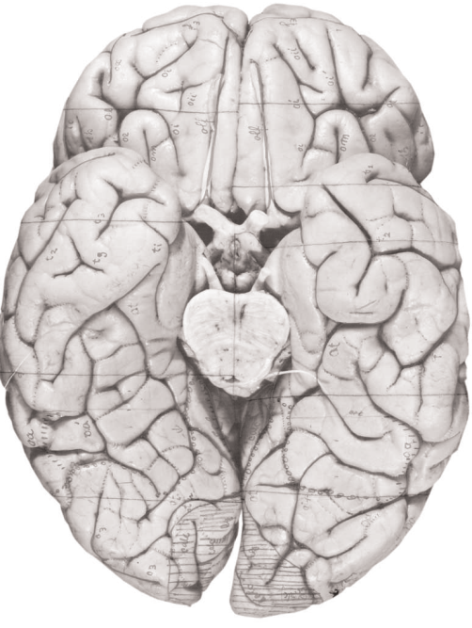
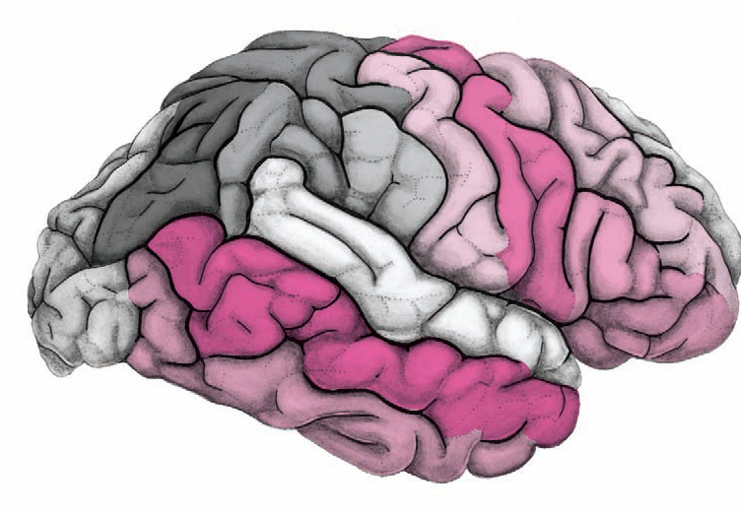
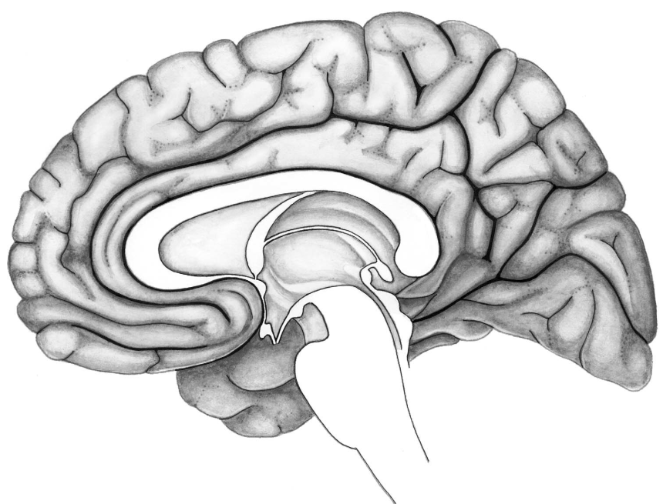
Az emberi agykéreg felszíne

Slide 32
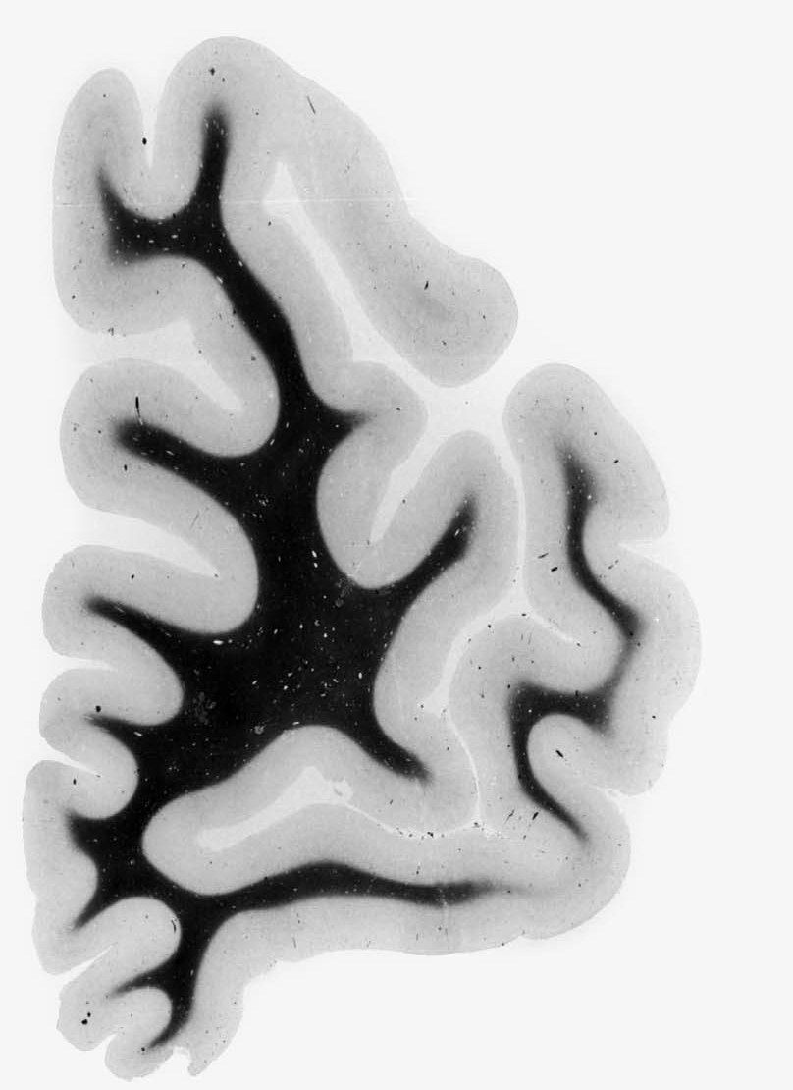
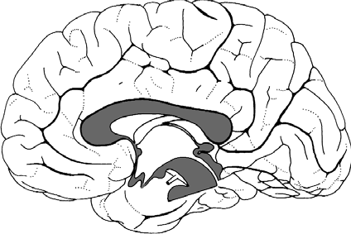
Homloklebeny

Slide 33
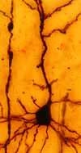
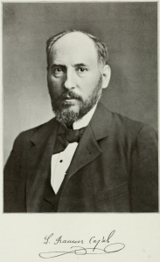
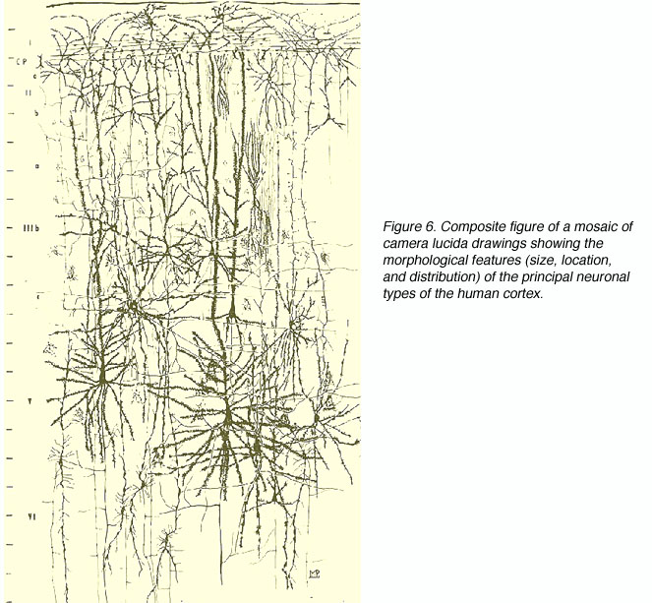
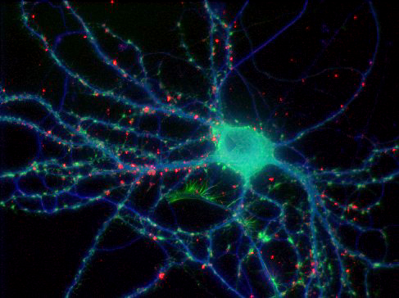
Alapegység: neuron

Slide 34
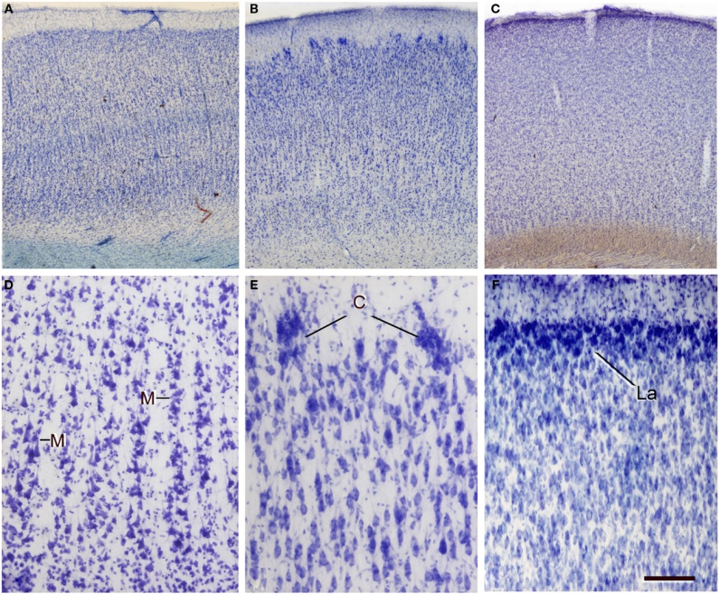
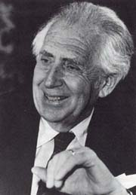
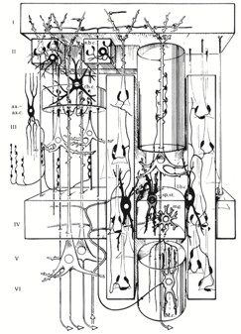
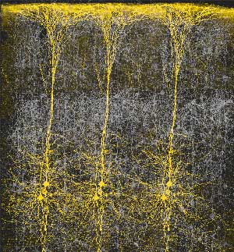
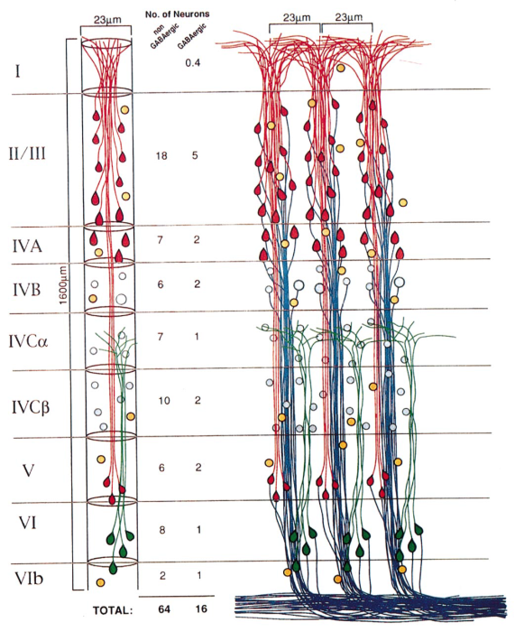

Az agykéreg szerkezete
Oszlopos szerkezet 50-100 000 neuron (1x1x3 mm)
Szentágothai János 1912-1994

Slide 35
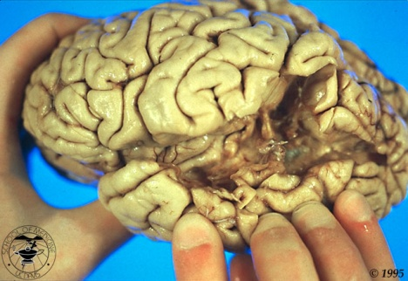
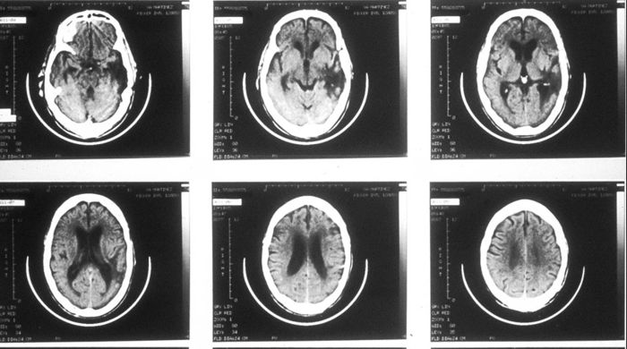
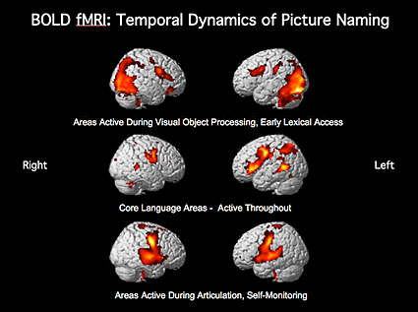
Az emberi agykéreg működésének kutatásának korszakai
Klasszikus neuropathológia
Háborús agysérülések elemzése
Direkt intra-operatív ingerlés
Statikus képalkotás (CT/MRI)
Funkcionális képalkotás (BOLD fMRI, PET)
Bioelektromos képalkotás EEG, MEG
Matematikai modellezés
Makroszkópikus-mikroszkópikus-mesoszkópikus megközelítés
Hurkok hálózatok anatómiája
Konnektivitás, kauzalitás, szinkrónia,

Slide 36
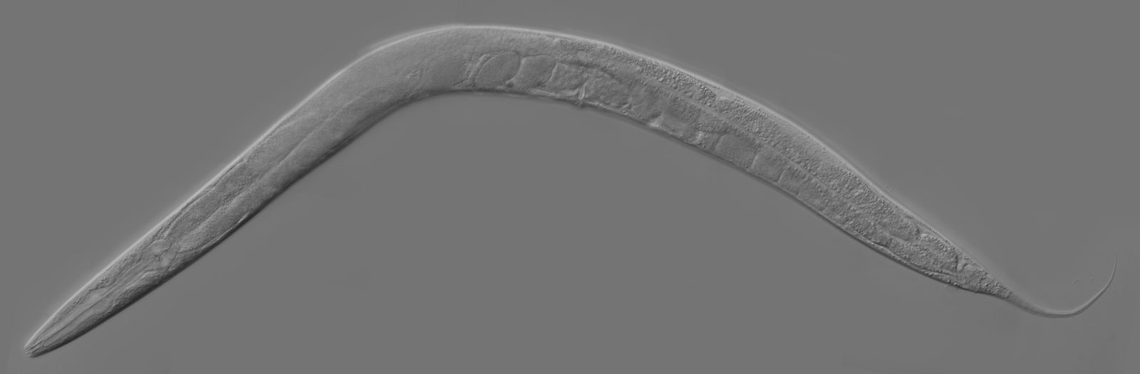

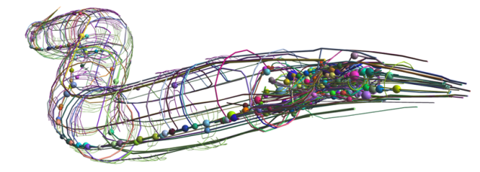
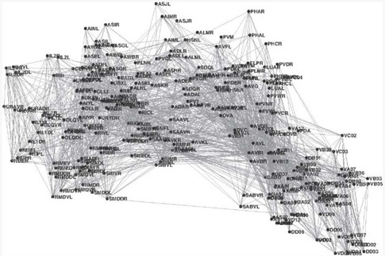
Hálózatkutatás
Caenorhabditis elegans

Slide 37
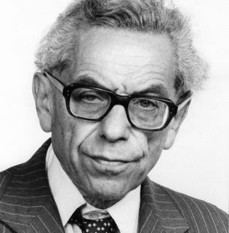
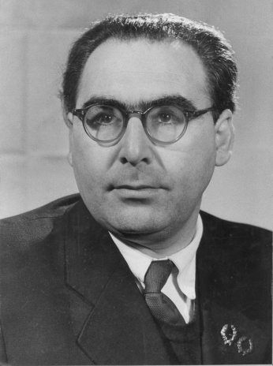
A hálózatkutatás alapjai
Königsbergi probléma (Euler: Pregel folyó két ágán 7 hídon csak egyszer áthaladni)
Random graphok elmélete (Erdős Pál és Rényi Alfréd 1959)
Graph elmélet alapján 100 billió idegsejt közötti hálózatban 3 synaptikus kapcsolat bármelyik sejtet bármelyikkel összeköti
További principiumok:
  Helyi csoportképzés (local clustering)
  Degree of separation
  Power low (Barabási)
  Small world formula
,

Slide 38
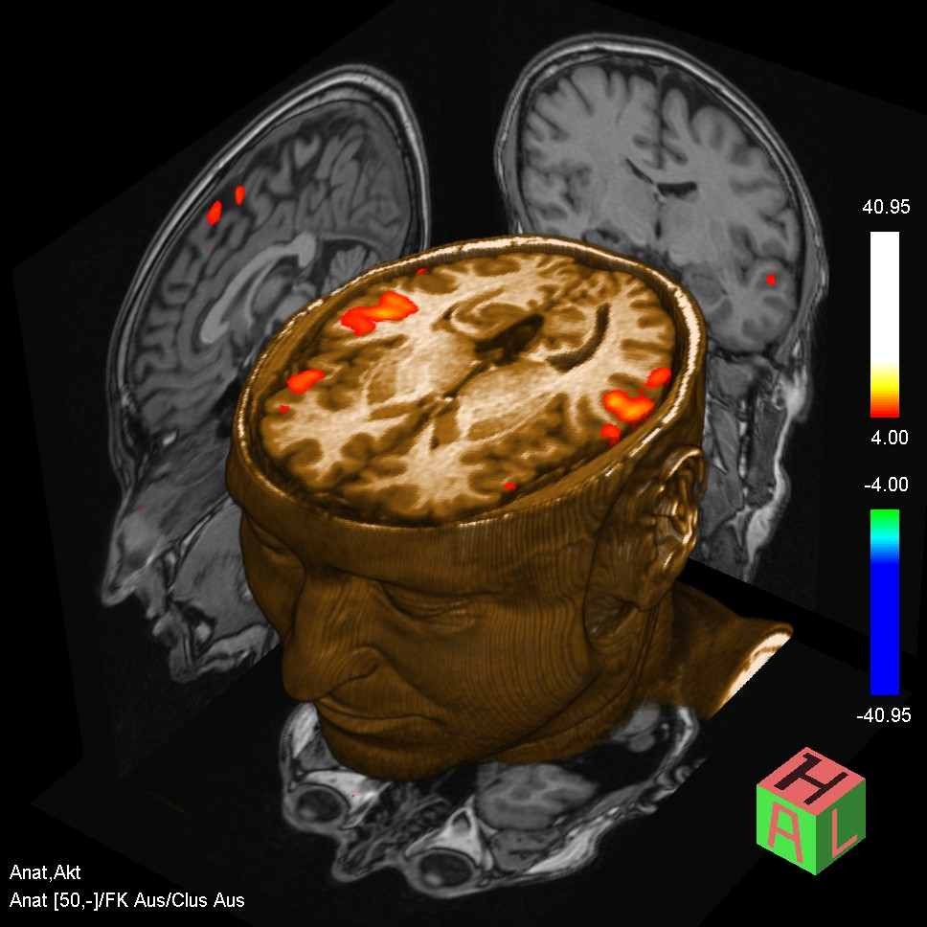
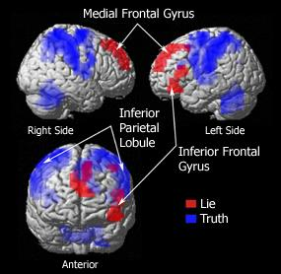
BOLD fMRI
MRI mágneses rezonancián alapuló képalkotás
fMRI funkcionális képalkotás
BOLD )-(blood oxygen level dependent kontraszt) desoxyhaemoglobin jobban magnetizálható (overshot)

Slide 39
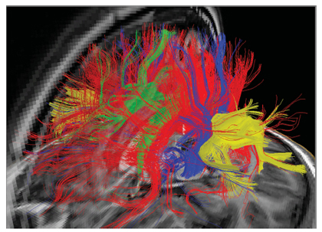
Hálózatkutatás, MR traktográfia
Traktográphia (diffusion tensor imaging (DTI)- A pályák anisotrópok

Slide 40
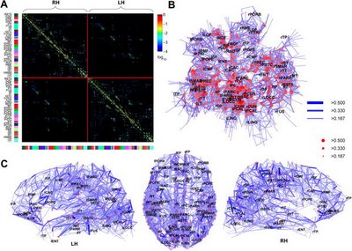
HÁLÓZAT KUTATÁS, connectomics

Slide 41
Tetszési pontszám és regionalis agyi aktivitás (BOLD-fMRI) összefüggése

Slide 42
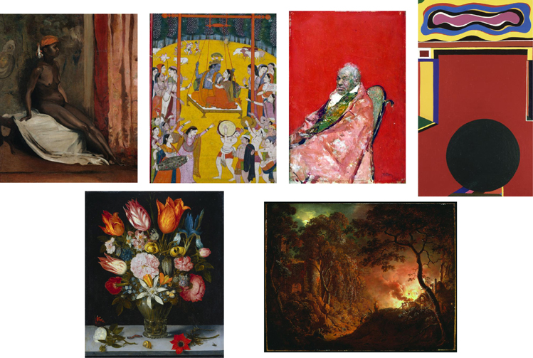
The brain on art
(Front.Hum.Neurosci. 2012 Vessel et al)
Érzékelés-észlelés-emotio-önreflectio
/109 festmény,
4-es értékelőskála,
érzelmi értékelés: tetszik, gyönyörködtet, szép, szomorú, félelmetes, fenséges, megkapó (faktor analízissel 2 csoport)
BOLDE fMRI
A 16 vizsgált személy között nagy egyéni különbségek a pontozásban

Slide 43
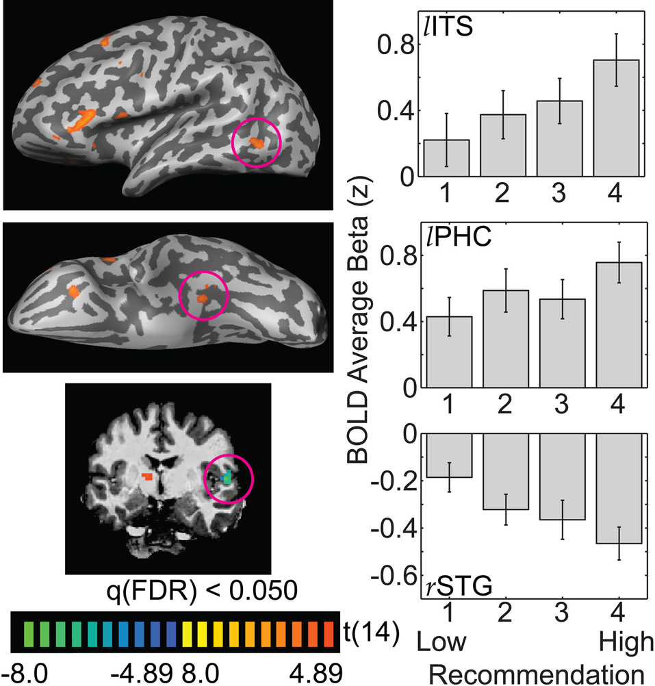
Tetszés és régionális aktivitás
Bal infratemporal sulcus
Bal parahippocampalis cortex
Jobb felső temporal gyrus
A 4 pontos tetszési skála és az fMRI aktivitás között linearis összefüggés

Slide 44
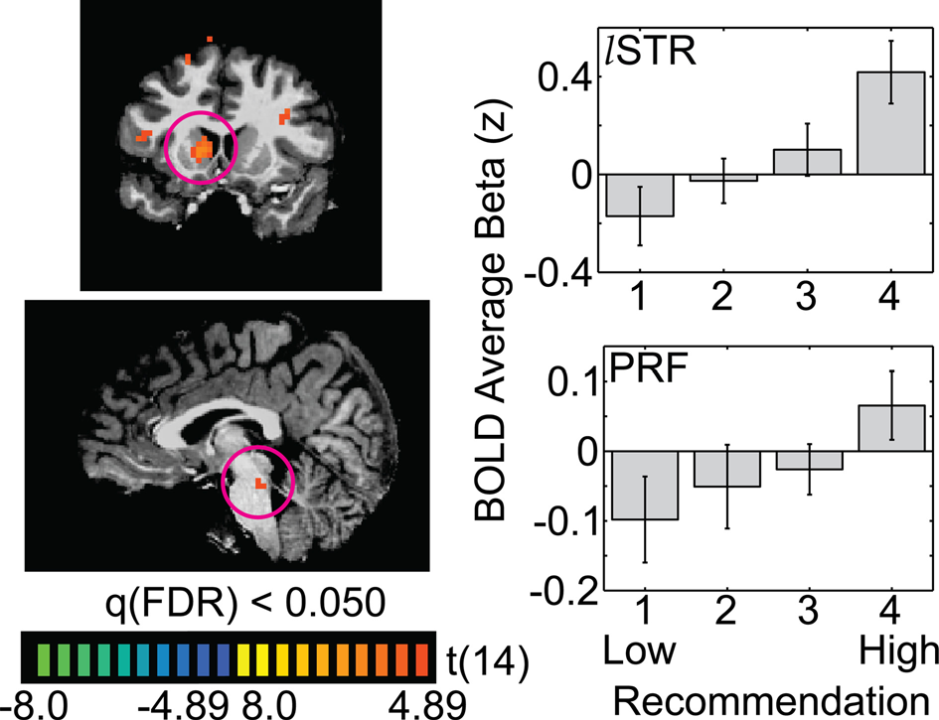
Tetszés és regionalis aktivitás
Bal striatum
Pontin formatio reticularis
A 4 pontos tetszési skála és az fMRI aktivitás között linearis összefüggés

Slide 45
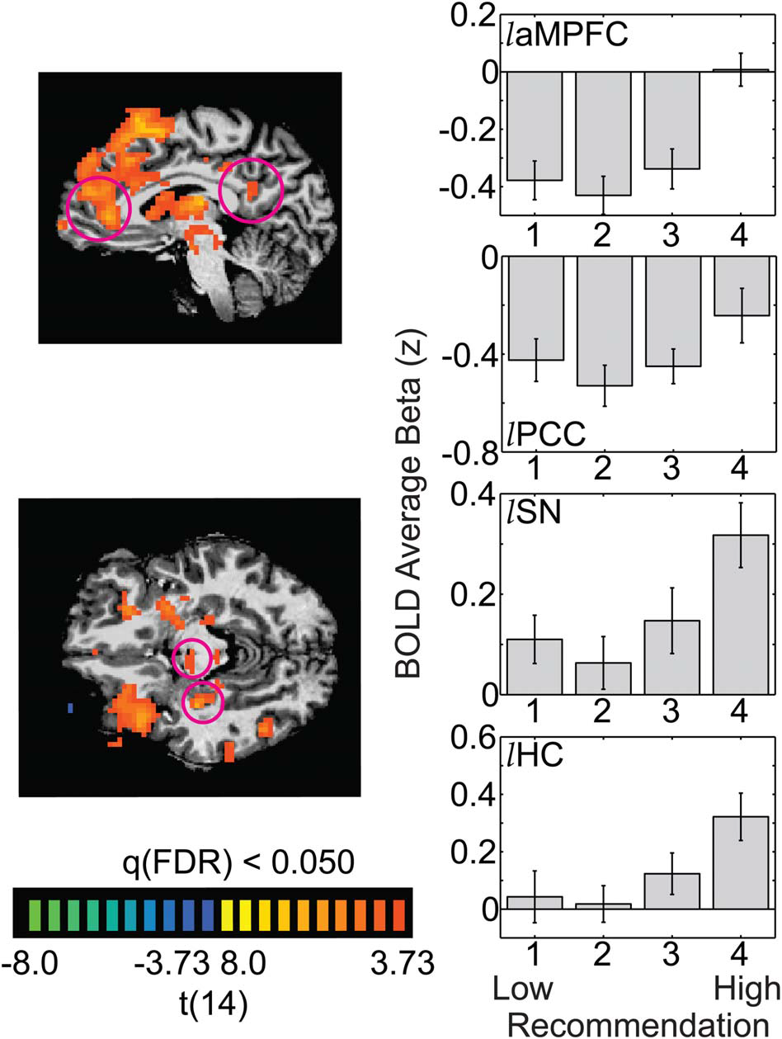
Tetszés és regionalis aktivitás
További aktív területek (4 pontnál):
Bal első prefrontalis cortex
Bal hátsó cingularis cortex
Bal substantia nigra
Bal hippocampus

Slide 46
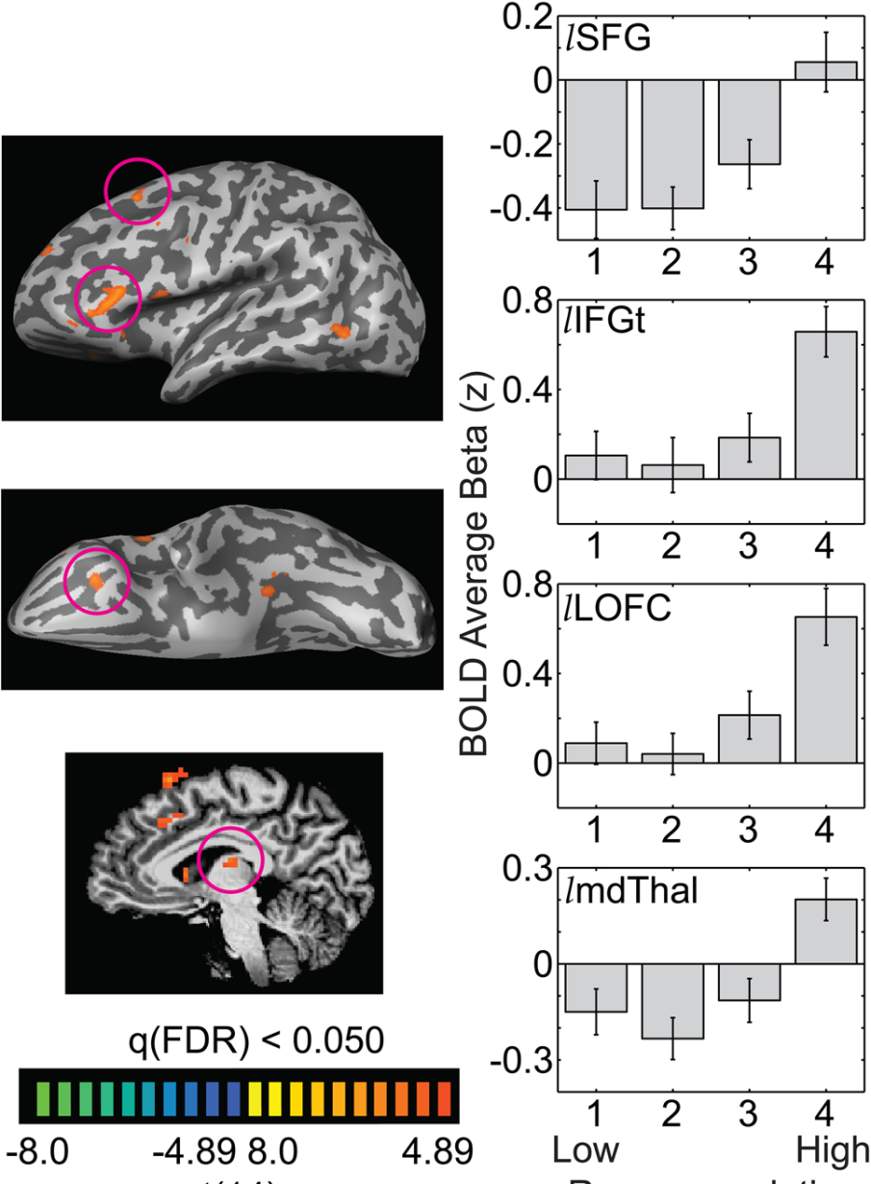
Tetszés és regionalis aktivitás
Bal felső frontal gyrus
Bal alsó frontal gyrus, pars triangularis
Bal latero-orbito-frontalis cortex
Bal mediodorsalis thalamus
Nem linearis ugrásos összefüggés /tetszés kifejezett
a 4 pontos értékelésnél
További aktív területek a 4 pontnál:
Bal első prefrontalis cortex
Bal hátaó cingularis cortex
Bal substantia nigra
Bal hippocampus

Slide 47
Érzelmi reakciók megjelenése a BOLD fMRI vizsgálatnál absztrakt festmények nézése során

Slide 48


Slide 49

Érzelmek jobb cingulum-pozitívemocióknál jobb orbitofrontalis és frontal-basalis cortex aktivitás absztrakt képek szemlélésénél jelentkező emocionális hatásnál
Melcher és Bacci:
Perception of emotion in abstract artwork: A multidisciplinary approach 2011

Slide 50

Pozitív (ABC) és negatív (DEF) érzelmi mobilizáció

Slide 51
Saját tájékozódó, “koncepciót generáló” vizsgálat: tetszés nem tetszés értékelés és BOLD fMRI

Slide 52















Slide 53




Slide 54

A percepció elsődleges agykérgi területei

Slide 55

Figyelem, memória, ítélet alkotás során észlelt agyi aktivitás helye (BOLD fMRI vizsgálatok)
Br 9,10

Slide 56

Érzelem, emóció műélvezet során

Slide 57
EEG alapú képalkotás
,,,,,,,,
Idegsejtek szinkronizált akciós potenciálja
Elektromágneses tér
Felszíni „field” potenciál
Felszínen elemi dipólok
,
Oszlopok szinkronizáltan működnek
Egy oszlopban kb. 200 000 idegsejt van

Slide 58

Kérdés: vizsgálhatóak-e a vizuális művészet/festészet megértésének neuroanatomiai vonatkozásai EEG-vel?
Esztétikai, vagy vizuális-percepciós neuroanatómia ?
/Stílushoz kapcsolódó feldolgozás utal az esztétikai értékelésre/.
Fechner 1876 (kisérletes esztétika )
Berlyne 1971,1974
Cupchik 1994
Locher 2003
Vartanian 2005
Belke 2006
Lengger et al 2007 (Brain Res.)
Low resolution elektromagnetic tomography
Slow cortical potential (SCP)-EEG/LORETA feldolgozás
SCP=eseményfüggő aktiválódás (depolarizáció)

Slide 59
A magyarázat, a cím ismerete befolyásolja-e az aktiválódó területet ? sLORETA hp-EEG vizsgálat

Slide 60
Kisérleti paradigma
Millis “elaboration effect”:
Feltételezés: címmel, magyarázattal nagyobb az élmény
16 ffi, 16 nő, egyetemi hallgatók
Ábrázoló vagy absztrakt művek
Magyarázattal, vagy a nélkül (2x2 faktoriális elrendezés)
EEG, sLORETA feldolgozás

Slide 61





M. Rothko
J.Pollock
A.Tápies
L.Soutter
F.Ringel

Slide 62
Ábrázoló művek megfigyelése kiterjedtebb agykérgi elektromos aktivitást eredményez (sLORETA), mint az absztrakt festmények
Aktív területek:
Bal precentralis gyrus
Precuneus
Jobb középső temporalis gyrus
Gyrus lingualis
Bal felső frontalis gyrus
Lobulus paracentralis

Slide 63
A magyarázat nélküli képek szemlélése magasabb agyi elektromos aktivációval jár
Aktív területek:
Bal insula
Bal precentralis gyrus
Bal felső frontalis gyrus
Hátsó cingularis gyrus

Slide 64

Assessment of Art Attributes AAA
(Chatterjee et al.2010)
Pontozás 1-5 között
Összefüggést kerestek iskolázottság, múzeumi tapasztalatok más faktorok között.
A kisérletet sikertelennek értékelték

Slide 65
Néhány példa a képzőművészeti kreativitás és a betegség összefüggésére
Sellal et al. 2003:epilepszia miatt temporalis lebeny lobectomia bal oldalon (hippocampus, parahippocampus nucl. Amygdala megkimélt maradt) megváltozott ízlés zenében irodalomban. Fokozódó érdeklődés a realista képek iránt
Adolphs és Tranel 1999: kétoldali amygdala károsodás- 3 dimenziós geometriai jellegű képek, tájképek iránti kifejezettebb érdeklődés kontroll személyekhez viszonyítva.
Halpern és O’Connor 2013: Alzheimer és fronto-temporalis demencia betegek érdeklődése és ízlése megmarad a képzőművészet irányában

Slide 66

Fronto-insularis atrophia (primer progresszív aphasia)
A.Adams fizikusnő
46 évesen festeni kezd
60 éves PPA első tünetei

Slide 67

Transmodalis kreativitás:Unravelling Bolero
6 évvel A.A. betegsége kezdete előtt

Slide 68

A.A. érdeklődése Ravel zenéje és betegsége iránt (szintén PPA), a kép 6 évvel megelőzte a betegség kezdetét

Slide 69

Kék=a kontrollhoz viszonyított atrophia, míg a narancs emelkedett szürke állomány intenzitás. Itt a SPECT is aktívabb

Slide 70

AA neuropathológiai lelete (67 évesen következett be a halál, 7 éves betegséglefolyással. MRI 3 évvel a halál beállta előtt készült.
(E)-tau pozitivitás a bal frontális lebeny alső területén, míg jobb oldalon (F) nincs jele az Alzheimerizációnak.
Corticobasalis degeneratio a diagnozis

Slide 71

Stílusváltás stroke után, két amatőr festő esetének ismertetése (Annoni et al 2005)
71 éves kétkezes banktisztviselő, amatőr festő bal paramedián thalamus károsodást szenvedett. (24 óráig tartó jobb oldali hypaesthesia, hemiataxia, hemiparesis. Thalamoperforans ágelzáródás feltehetően pitvarfibrillatio miatt) Enyhe exekutív károsodás MMSE 28/30).
Stroke után 2 héttel ismét festett, eleinte bal kézzel, majd alternálva jobb és bal kézzel.
Stroke előtt stroke után készült kép

Slide 72

Thalamus lacuna bal oldalon.
A páciens kétkezes
(két héttel a stroke után készült képek)
A bal kézzel festett tájkép szinesebb, a kontúrok biztosabbak.

Slide 73


Amatőr festő, 57 éves jobbkezes, jobb felső quadrans anopsiával, autoscopos jelenséggel került kórházba.
Stroke után post-traumás stressz syandroma, maradvány scotoma
Stroke előtt stroke után

Slide 74
Összefoglalás:
A neuroesztétika új határterületi tudomány.
Az idegtudomány módszertani eredményei (hálozatelmélet, fukcionális képalkotás) új kérdések megfogalmazását teszik lehetővé.
Kutatási területek:
  képzőművészeti kreativitás kutatása
  műélvezet , befogadás vizsgálata
  szépség-esztétikai értékek vizsgálata
  képzőművészek kreativitásának kutatása a neurológiai, psychiátriai betegség következtében
Módszertani problémák:
  Kutatási paradigma
  Képalkotás jelen fejlettségének szintje
A NEUROESZTÉTIKA / MŰVÉSZET-IDEGTUDOMÁNY
ALAPKÉRDÉS: A „BRAIN-MIND” PROBLÉMA

Slide 75
Kandel: New biology of mind
1.princípium: Minden mentális jelenség az agy működéséhez kötött
2.princípium: Gének és proteinjeik felelősek a magatartás szabályozásáért
3.princípium: Génhibák önmagukban nem magyarázzák kizárólagosan a mentális betegségeket
4.princípium: Tanulással gén expresszióban változás következik be
5.princípium. Pszichoterápia gén expresszióban változást hoz létre
A Popper féle World 1 és World 2 egységének gondolata jelenik meg itt is, annál nem mond többet.

Slide 76
John Eccles „agyelmélete”
Brain-mind interakció hasonló a quantum mechanikában a valószínűségi tér (mező) jelenségeihez.Ez sem nem anyag, sem nem energia, mégis kauzatív hatása van a mikrojelenségekre vonatkozóan. Ez másként: a koncentráció, figyelem, célirányos gondolkodás neuronális változásokat hozhat létre.
A neurobiológiában a valószínűségi mező megfelelője a mentális mező, melynek alapját a kérgi szinapszisok működése képezi.
A dendritikus tüskéken lévő szinapszisok száma 10-20 000 egy átlag hippocampalis pyramis sejten. A szinapszisokban lévő veszikulumok számát és az abban lévő transzmitter molekulák számát kalkulálva
20 000 x 5-10000
Speciális mentális állapotokban (silent thinking, attention) a szinaptikus vezikulumok ürülése a posztszinaptikus résbe a Margenau féle valószínűség alapján jellemezhető. Ez a valószínűség a heisenbergi bizonytalansági reláció nem atomokra kalkulált mértéke szerint alakul. A gondolkodásnál tehát a szinapszisokban véletlenszerű történésekkel kell számolni. Ezek a történések nem energiafüggők.

Slide 77

Beck F., Eccles J.C.:
Quantum aspects of brain activity and the role of consciousness
1992
Beck F.:
Synaptic quantum tunneling in brain avtivity
2008 quantumfizikai állapot-collapsus határozza meg az endo/exocytozist
(állapot-collapsus Neumann 1955)

Slide 78


Hameroff S., Penrose R.:
Consciousness in the universe (A review of the „Orch OR theory) 2014
A neuronokban lévő mikrotubulusok quantumfizikai állapota mely quatum állapot , végét (self collapse) az „objective reduction OR” jelenti (Diósi-Penrose)
A szabályozott OR a tudat quatum fizikai alapja

Slide 79

KÖSZÖNÖM A FIGYELMET
„Tudni a nem-tudást, ez a legbölcsebb”
Lao Ce : Tao te King (Weöres Sándor fordítása)
,,

Slide 80


Slide 81


Slide 82



Slide 83


Slide 84


Slide 85
Esztétika-pszichológia-neurobiológia művészet-tudomány mind-brain

Slide 86



Slide 87


Slide 88
Hang-percepció, hallópálya
Klasszikus afázia felfogás és annak kritikája
Vizsgáló módszerek a beszéd-értés kutatásában
Fonéma, szintaxis, szemantika
Olvasás neuroanatómiája
A zene neuroanatomiája
A „műértés neuroanatomiája”
Néhány ismeretelméleti meggondolás

Slide 89


Slide 90


Slide 93



Az emberi agykéreg felszíne

Slide 94
Homloklebeny

Slide 95
Alapegység: neuron

Slide 96




AGYKÉREG, SZERKEZET /MŰKÖDÉS
Korbinian Brodmann (1868- 1918 ,Neuroanatom und
Psychiater.
1903: 52 area
Br 14, 49, 50
(hiányzik)
Wilder Graves Penfield, (1891-1976)

Slide 97

Szép versus nemszép (BOLD fMRI)

Slide 98

A képek által kiváltott emóciók fMRI megjelenése

Slide 99

Esztétikus versus szimmetrikus értékítélet összehasonlító funkcionális MRI vizsgálata (Jacobsen és mts 2006)
Frontomediális
cortex
Intraparietalis
sulcus

Slide 100



Az esztétikusnak ítélt belső építészeti környezet és annak jellemzői, fMRI vizsgálat (Vartanian és mts 2013)
Minőségek:
magas-alacsony
nyílt-zárt
szögletes- görbült, (SZÉPNEK ÍTÉLT KONTÚRÚ BELSŐ TÉR
Első cingularis kéreg gyrus lingualis, calcarinae

Slide 101
A kreativitás problémája (kognitív pszichológia kérdése)
Az alkotó művészet = kreativitás
Olyan mentális (kognitív) folyamat, melyben az új ideát, vagy koncepciót a gondolkodó új úton, módon éri el, vagy a gondolkodás célja új (új a probléma megfogalmazása). Kreativitás: a rend feltárása a természet rendezetlenségében (E.Hoffer)
A kognitív idegtudomány egyrészt globálisan fogalmazza meg a problémát (agyelmélet), vagy egy-egy aspektusát tárgyalja:
kreativitás és intelligencia
transmitter működés,
hangulat
frontális, parietális asszociációs mezők
oldaliság
cerebellum
Valódi kreativitás nem modellezhető (Einstein spec.relativitás elmélet stb)
Seely et al. ( Brain 2008.131): agy degeneratív folyamata mellett fokozódhat a kreativitás (primer progresszív aphasia-festő tevékenység) Bal frontotemporalis sorvadás, jobb oldali parietális kéreg-hypertrophia
„transmodális kreativitás” (AZ AGY PLASZTIKUS)

